Slide 1
Listado Vigente 2022
Residencias Universitarias
Casas de Familia

Slide 2
CASA DE FAMILIA – LAS CONDES
ITEM | COMENTARIO
Dirección | Pasaje Tibet 431. Por Nuestra Sra. del Rosario entre Los Militares y Cerro El Plomo , Altura Stadio Italiano.
N° de habitaciones | 3 individuales disponibles
Baños | 2 ( 1 compartido )
Locomoción | Buses por Apoquindo y Av. Las Condes .Metro Manquehue y Hernando de Magallanes.
Costo mensual | $ 430.000
Alimentación | Desayuno y cena. Refrigerador exclusivo para uso de los estudiantes. Lavado de ropa y aseo profundo 1 vez por semana.
Wifi | Si
Descripción | Casa de familia, piscina, pasaje pequeño cerrado con reja electrónica. A dos cuadras de parque Araucano y Juan Pablo II de Las Condes y a una cuadra de negocios del barrio.
Contacto | Anita Lagos Brand anitacrislagos@gmail.com Celular 999416189

Slide 3
HABITACIÓN – LAS CONDES
ITEM | COMENTARIO
Dirección | Círculo Polar 6693 (Gerónimo de Alderete / Presidente Riesco
N° de habitaciones | 1 habitación
Baños | Exclusivo
Locomoción | Por Kennedy: 411, 409, c15. Por Las Condes
Costo mensual | 280.000, no incluye calefacción.
Alimentación | Acceso a cocina, utensilios, refrigerador.
Wifi | Si
Descripción | Sector tranquilo y hermoso, Bungalow, Dormitorio de 2.85 x 3.20; con closet, velador, cómoda, repisa, mesa, lámparas. Y áreas comunes, living-comedor, cocina, patio. Limpieza una vez por semana. Se arrienda a estudiante mujer
Contacto | Juan Guzmán Z. Cel. 987884025

Slide 4
DEPARTAMENTO – LAS CONDES
ITEM | COMENTARIO
Dirección | Av. Las Condes 14181. Dpto 307
N° de habitaciones | 2 habitaciones amobladas
Baños | 1 individual
Locomoción | 411-C01-C05-409
Costo mensual | $300.000 Conversable - Derecho a cocina
Alimentación | No Incluida (dependiendo del valor)
Wifi | Si
Descripción | Edificio con cámaras - seguro. Agradable. Piscina. Cancha escuach-jardines. Terraza individual. Puesto de seguridad SOS a 30 mts. Locomoción a la puerta. Solo se recibe en compañía de padres. 1er contacto telefónico. 2do contacto visita presencial siempre acompañado de padres.
Contacto | Blanca campos 981845815

Slide 5
HOMESTAY – LAS CONDES
ITEM | COMENTARIO
Dirección | Cerro Franciscano 1279, Las Condes.
N° de habitaciones | 9 INDIVIDUALES
Baños | 7
Locomoción | 421, C02, C09.
Costo mensual | $500.000
Alimentación | No incluida, no hay opción de pensión.
Wifi | 4 señales de Wifi
Descripción | ARRIENDO DE HABITACIONES “LAS CONDES ACCOMMODATION” exclusiva para mujeres, full equipada, con calefacción central , cámaras de seguridad, con múltiples áreas verdes y comunes, ingreso keyless, grandes terrazas, gran piscina, quincho, cocina americana, full equipada (electrodomésticos, cuchillería, vajilla, etc.), refrigeración y alacena apta para 9 estudiantes, lavandería (lavadora y secadora), aseo 2 veces por semana, toda la residencial se encuentra, amoblada y decorada, en madera dando un libre y acogedor ambiente, en uno de los barrios más seguros y cómodos de Santiago. Servicios de lavandería . Las habitaciones incluyen: cama con colchón, closet, escritorio y calefacción. (cualquier otro adicional, será a convenir)
Contacto | Matias Charme G. contacto@lcaccommodation.cl +56979460053 Www.lcaccommodation.cl Facebook.com/lascondesaccommodation Instagram: las condes accommodation #lcaccommodation

Slide 6
DEPARTAMENTO COMPARTIDO
ITEM | COMENTARIO
Dirección | Avda Cristobal Colon 7000 Depto 104 C
N° de habitaciones | 1
Baños | 1 privado
Locomoción | Buses por Cristobal Colon y Metro
Costo mensual | $550.000
Alimentación | desayuno
Wifi | si
Descripción | Habitación individual baño privado, tiene locomoción frente al edificio, y buses gratis de acercamiento a Metro Hernando de Magallanes también movilización a UDD desde Metro Los Domínicos. Uso de Cocina, lavadora y espacios comunes en depto. Edificio incluye Gimnasio y Piscina temperada
Contacto | Ximena Matus /xmtejos@outlook.com +56930973954

Slide 7
RESIDENCIA UNIVERSITARIA – LAS CONDES
ITEM | COMENTARIO
Dirección | A 1 cuadra del metro Los Dominicos
N° de habitaciones | 8 disponibles
Baños | 5 ( 3 privados y 2 compartidos solo mujeres o solo hombres)
Locomoción | A pasos del Metro los dominicos (1 minuto caminando)
Costo mensual | Desde los $285.000 calefacción se mide bajo consumos a calcular
Alimentación | No
Wifi | Si
Descripción | Casa de estudiantes. Acceso a cocina, lavadora, secadora, el aseo es solo para los espacios comunes. Se permiten las visitas.
Contacto | Milton Gonzalez +56 9 5880 3888 promanager@live.com

Slide 8
RESIDENCIA UNIVERSITARIA – LAS CONDES
ITEM | COMENTARIO
Dirección | La oración 31 Las Condes - altura 7500 Avenida Las Condes
N° de habitaciones | 8 solo habitaciones individuales
Baños | 6
Locomoción | 1/2 cuadra c01, 426, 406 cercano metro Hernando de Magallanes
Costo mensual | $310.000 hasta $330.000
Alimentación | No
Wifi | Si
Descripción | Residencia universitaria Las condes pleno centro las condes cercano a parques malls supermercados negocios farmacias clínicas barrio residencial excelente conectividad. Incluye cuentas de servicios tv cable internet wifi acceso a lavadora y cocina aseo áreas comunes. Habitación amoblada. Casa excelente infraestructura conectada con alarma a comisaria 17 y municipalidad de las condes. Cámaras
Contacto | Rosa María Saavedra Martínez celular +56977574005 fono casa 224185122 mail. rosamariasaavedra@gmail.com

Slide 9
DEPARTAMENTO COMPARTIDO – LAS CONDES
ITEM | COMENTARIO
Dirección | Martin de Zamora 3131
N° de habitaciones | 1 INDIVIDUAL
Baños | Si, una para arrendatario y visitas.
Locomoción | Metro Cristóbal Colon y micros (a 2 cuadras)
Costo mensual | $300.000.- (CONVERSABLE)
Alimentación | NO INCLUIDA
Wifi | SI
Descripción | Hay un supermercado cerca , verdulería y una farmacia.
Contacto | César Abello Briceño cabellob@udd.cl +569 96104375

Slide 10
CASA DE FAMILIA – LAS CONDES
ITEM | COMENTARIO
Dirección | Limarí 8000, Las condes
N° de habitaciones | 4
Baños | 3 baños compartidos
Locomoción | Cerca del metro los dominicos, fácil acceso a la universidad del desarrollo a solo una micro
Costo mensual | $450.000
Alimentación | Incluye pensión completa, con desayuno, almuerzo y cena
Wifi | Wifi de alta velocidad, y televisión con cable en espacio común
Descripción | Más de 20 años compartiendo con estudiantes de Chile y del extranjero. Habitación individual cómoda, con escritorio, closet amplio. Somos 4 integrantes de la familia, 2 estudiantes universitarios jóvenes, se habla en inglés, somos una familia muy acogedora y tranquila. Calefacción central, termo paneles en cada habitación Contamos con alarma de humo y calefón en el exterior.
Contacto | Familia Prat – Juan Pablo Prat (papá) Celular: +56940199117Teléfono: +56232530682 Correo: juanpprat@gmail.com

Slide 11
CASA DE FAMILIA – LAS CONDES
ITEM | COMENTARIO
Dirección | CERRO EL CEPO 12169 SAN CARLOS DE APOQUINDO, Las Condes.
N° de habitaciones | 1
Baños | 1
Locomoción | C 02/421
Costo mensual | $ 350.000.-
Alimentación | Desayuno
Wifi | SI
Descripción | Se arrienda solo a mujeres, está en segundo piso, tiene salita con tv con cable y frigo bar. Baño lo comparte con hija. Hay mascota perrita poodle. Se autoriza uso de cocina, refrigerador y lavadora. Familia compuesta de 3 personas, matrimonio e hija.
Contacto | Maria Cecilia de la Fuente 985958133

Slide 12
CASA DE FAMILIA – VITACURA
ITEM | COMENTARIO
Dirección | Corte de Apelaciones 1051 depto. 1102, Vitacura.
N° de habitaciones | 1 disponible
Baños | 1 disponible
Locomoción | Eje Las condes, Kennedy y Tabancura.
Costo | $240.000
Alimentación | No incluye. Derecho a uso dela cocina sin restricción.
Wifi | Si
Descripción | Departamento familiar. Barrio residencial. Aseo de las áreas comunes. Acceso a cocina y lavadora. Lugar con reglas de familia. Se entregan llaves de la casa. Cercano a restaurantes, clínicas, supermercados y bancos. Departamento: comedor, living y terraza cerrada.
Contacto | Marlis Fernández, +56 998462017 marlisf08@Gmail.com

Slide 13
CASA RESIDENCIA – LAS CONDES
ITEM | COMENTARIO
Dirección | San Francisco de Asís esquina San Carlos de Apoquindo
N° de habitaciones | 1
Baños | 1
Locomoción | C09 o a pie a la UDD
Costo mensual | $299.000
Alimentación | No incluida
Wifi | Si
Descripción | Casa de ambiente familiar, dormitorio equipado con cable wifi, baño privado. Acceso a cocina y lavadero. A 700mts de la Universidad del Desarrollo
Contacto | Lorena Lagos +569 92565595/ lorenalagos@gmail.com

Slide 14
RESIDENCIA PARTICULAR
ITEM | COMENTARIO
Dirección | AV. KENNEDY 8767 DPTO 401, LAS CONDES
N° de habitaciones | 1
Baños | 1
Locomoción | SÍ, BUS DE ACERCAMIENTO EN METRO LOS DOMINICOS, LOCOMOCIÓN POR AV. PADRE HURTADO Y LAS CONDES
Costo mensual | $430.000.-
Alimentación | DESAYUNO y 1 COMIDA AL DIA CONVERSABLE
Wifi | SÍ
Descripción | HABITACIÓN AMOBLADA , INCLUYE ASEO DE LA HABITACIÓN,CON BAÑO PRIVADO, LUMINOSA, CON T.V. INCLUYE LAVADO DE ROPA. ESTÁ A PASOS DEL MALL ALTO LAS CONDES.
Contacto | SILVANA DE GRAZIA CELSI CEL: 995328459 - 994325631 sidegracel@gmail.com

Slide 15
CASA DE FAMILIA – LAS CONDES
ITEM | COMENTARIO
Dirección | Av. Apoquindo 7165 depto. 301, Las Condes.
N° de habitaciones | 1 HABITACIÓN (mujer)
Baños | 1 privado
Locomoción | Eje Apoquindo, a pasos del metro H. Magallanes y Metro Los Dominicos. C02, locomoción para ambas sedes y buses de acercamiento en metro.
Costo | $320.000
Alimentación | No incluye
Wifi | Si
Descripción | Se arrienda a estudiante mujer. Acceso a cocina, derecho de lavado y planchado de ropa. Habitación: cama , velador y closet. El condominio queda a pasos del Metro Hdo de Magallanes
Contacto | Verónica Rodríguez, +56993207341 vero59.vr@gmail.cl

Slide 16
CASA DE FAMILIA – LAS CONDES
ITEM | COMENTARIO
Dirección | María Teresa N° 6286 Depto. 211 (Entre IV Centenario y Manquehue Sur
N° de habitaciones | 3 habitación (Para Mujeres*)
Baños | 1 compartido
Locomoción | C02 y C08
Costo mensual | $250.000 - $280.000 - $300.000
Alimentación | No incluye alimentación pero tiene derecho al uso de la cocina y refrigerador
Wifi | Si
Descripción | Cercano a estación del metro Manquehue, departamento segundo piso, considera uso de lavadora
Contacto | María Teresa Ferrer +569 9997 0071 kokalight@hotmail.com

Slide 17
CASA DE FAMILIA – LO BARNECHEA
ITEM | COMENTARIO
Dirección | El Peumo 271 Casa 6. Lo Barnechea
N° de habitaciones | 3 disponibles
Baños | 1 individual y 1 compartido.
Locomoción | Si, Paradero cercano (C16) y pasa colectivo dirección metro los dominicos
Costo mensual | habitación con baño individual $250.000 habitaciones con baño compartido, $350.000
Alimentación | Sólo desayuno.
Wifi | Si
Descripción | Se arriendan Piezas en casa familiar, con derecho a la lavadora y secadora de ropa. Cuenta con estacionamiento.
Contacto | Felipe Cáceres 985151287 felipecaceres2001@yahoo.com

Slide 18
CASA DE FAMILIA – LAS CONDES
ITEM | COMENTARIO
Dirección | fuente ovejuna 1725 las condes
N° de habitaciones | 3
Baños | 2
Locomoción | cerca metro hernando Magallanes
Costo mensual | 280.000
Alimentación | media pensión desayuno y almuerzo o cena
Wifi | si
Descripción | casa pensión universitaria TV cable, aseo a la habitación, lavado.
Contacto | Andrés Cerda andrescerdar1@gmail.com celular 985417560

Slide 19
CASA DE FAMILIA – VITACURA
ITEM | COMENTARIO
Dirección | Virgo 1879 Vitacura
N° de habitaciones | 1
Baños | 2
Locomoción | Línea 405 (Roja), Linea 502 (verde), Linea C03 al metro Los Dominicos y colectivos
Costo mensual | $230.000.
Alimentación | No
Wifi | Si
Descripción | Pieza acogedora amoblada con vista a la calle, baño exclusivo, con uso de lavanderia, y cocina, en casa familia pequeña, segura y tranquila, cerca Av Vitacura y comercio.
Contacto | Cecilia Gurmendi, cel 569 81880141, ceguar@hotmail.com

Slide 20
CASA DE FAMILIA – LAS CONDES
ITEM | COMENTARIO
Dirección | Camino Turistico 11820 depto 407B,LB
N° de habitaciones | 1
Baños | 1
Locomoción | si
Costo mensual | 320.000
Alimentación | No incluye
Wifi | si
Descripción | Depto. en cuarto piso, casa familiar. Baño, lavadora, cocina, balcón y estar. Buena conectividad y espacio luminoso. Tienen mascotas (2 perros)
Contacto | Ricardo Galdames, +56998636445 rgaldamesv@uc.cl, carolatria@yahoo.com

Slide 21
CASA DE FAMILIA – LAS CONDES
ITEM | COMENTARIO
Dirección | Av. Príncipe de Gales 5892 Edificio 1830 Depto 213, La Reina
N° de habitaciones | 2
Baños | 3
Locomoción | A pasos del Metro Príncipe de Gales y paraderos Transantiago por las avenidas Vespucio y Tobalaba
Costo mensual | $450.000 De Mayo a Septiembre el valor sube a $475.000 por el costo de la calefacción.
Alimentación | Desayuno, Almuerzo (Tupperware a la Universidad) y Cena. Refrigerador disponible para Sandwich o similar
Wifi | Si, TV Cable y TV en Dormitorio
Descripción | Casa de Familia, hermosos y cómodos dormitorios en condominio cerrado, seguridad. Muy cerca del Mall plaza Egaña, Cafés, Bancos y Restaurantes Lavado y planchado.
Contacto | María Adriana Levin +56 9 77085464 / +56998257561

Slide 22
CASA DE FAMILIA – LAS CONDES
ITEM | COMENTARIO
Dirección | La Parva 980, dpto. 233 piso 23. Las Condes
N° de habitaciones | 1 Habitación *SOLO HOMBRES
Baños | 1 privado, y 1 compartido
Locomoción | Metro Escuela Militar y Micros. Paradero a pasos del departamento.
Costo mensual | $250.000
Alimentación | No incluye.
Wifi | SI
Descripción | Casa de familia, matrimonio tercera edad. Más de 6 años recibiendo a estudiantes en nuestro hogar.
Contacto | Ronald Ruiz Díaz – Eliana Ruiz 994705189/982091544 Eliana.Ruiz@vtr.net

Slide 23
CASA DE FAMILIA – LAS CONDES
ITEM | COMENTARIO
Dirección | Tiziano 241- Las Condes
N° de habitaciones | 1
Baños | 1
Locomoción | A una cuadra Metro
Costo mensual | $280.000
Alimentación | Conversable
Wifi | SI
Descripción | Habitación Luminosa con baño individual.
Contacto | Sra. Loreto lolovergara@yahoo.com 996289682

Slide 24
CASA DE FAMILIA – LAS CONDES
ITEM | COMENTARIO
Dirección | Edimburgo N° 9142. Las condes
N° de habitaciones | 3 Habitación disponible (6 habitaciones en total)
Baños | 2 baños compartidos (4 baños en total)
Locomoción | Cualquiera desde Metro los dominicos
Costo mensual | $330.00.-
Alimentación | Conversable
Wifi | Si
Descripción | Casa de familia 3 adultos. 2 habitaciones disponibles. Puede hacer uso de: baño, cocina, comedor, lavadora, living, terraza, jardín. (se les deja refrigerador para los residentes)
Contacto | Sofia Mardones smardonest@gmail.com 930878162

Slide 25
CASA DE FAMILIA - VITACURA
ITEM | COMENTARIO
Dirección | Tabancura 1623 depto. 1701. Vitacura
N° de habitaciones | 2
Baños | 1 compartido
Locomoción | Por Avda. Las Condes y Avda. Vitacura cuentan con paraderos cercanos.
Costo mensual | $ 350.000.- por habitación , incluye calefacción
Alimentación | Se entregan facilidades
Wifi | Si
Descripción | Se arriendan piezas solo a mujeres. Se cuenta con gimnasio, piscina temperada y fría en piso 26. Cuenta con logia (con autoservicio).
Contacto | Cristina 968315913 / Clemente 990781593 / María Esther 990781565

Slide 26
CASA DE FAMILIA – LAS CONDES
ITEM | COMENTARIO
Dirección | Av. Colón 4695 dpto. 403. Las Condes
N° de habitaciones | 3
Baños | 1 compartido, 1 individual
Locomoción | Eje Vespucio y Colón
Costo mensual | $380.000 habitación pequeña con baño privado $430.000 habitación grande
Alimentación | 3 comidas al día de lunes a domingo
Wifi | Si
Descripción | Departamento familiar, acceso a cocina, aseo de habitación y baños de lunes a viernes. Lavado de ropa todas las semanas. Lavado y cambio de sábanas y toallas 1 vez por semana. Cercano a restaurantes, supermercado y farmacia. Reglas de familia. Se entregan llaves.
Contacto | Virginia Deik - virginiadeik@gmail.com +569 98187044

Slide 27
CASA RESIDENCIA
ITEM | COMENTARIO
Dirección | Avda. las Condes 12725
N° de habitaciones | 1 independiente (solo mujer)
Baños | 1 baño privado
Locomoción | micro: 406, 226, C01, C16, C09, 411, 503
Costo mensual | $350.000
Alimentación | Conversable, costo adicional
Wifi | Si (fibra óptica)
Descripción | Habitación independiente con baño privado , escritorio alternativo, cama 1 plaza, velador ,Internet y TV Cable Fibra óptica, Closet amplio. Incluye uso de cocina , Limpieza de habitación y lavado de ropa una vez por semana por la dueña. Con acceso a piscina y áreas verdes. Frente a sede UDD Las Condes. Supermercado Líder al frente.
Contacto | Anita Marin anitamarin11@hotmail.com 956491084

Slide 28
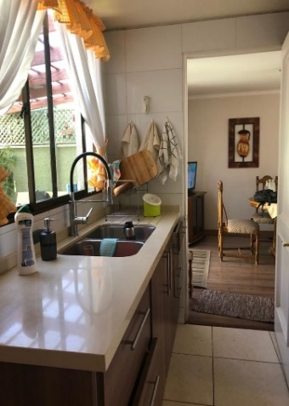
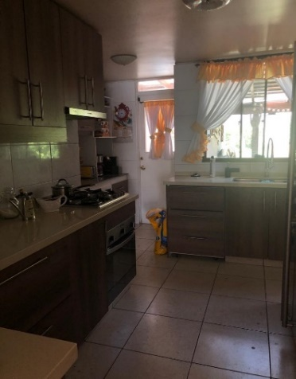
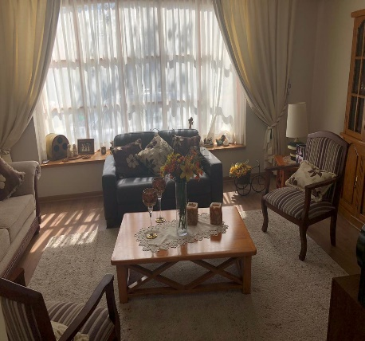
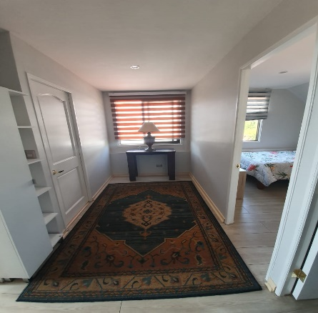
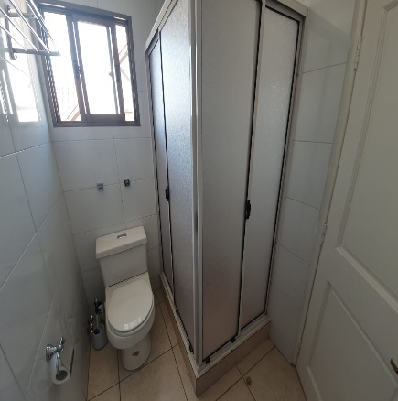
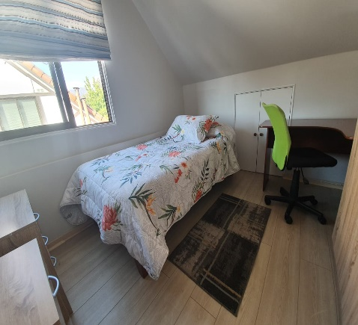
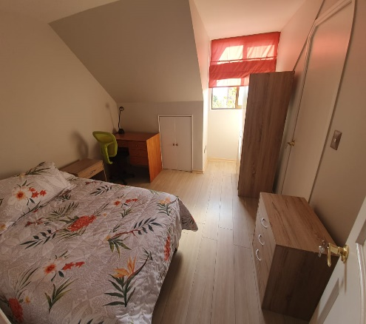
CASA RESIDENCIA
ITEM | COMENTARIO
Dirección | Santa Rita 960, Las Condes
N° de habitaciones | 3
Baños | 1
Locomoción | A media cuadra de paradero de Bus C09 y Bus C02. Ambas conectan a metro Los Dominicos. Para ir a UDD, la mejor opción es ir caminando, llega en menos de 5 minutos
Costo mensual | $460.000
Alimentación | Incluida Desayuno, almuerzo y cena de lunes a domingo
Wifi | si
Descripción | Casa con ambiente familiar ubicada frente a UDD. Cuenta con 3 habitaciones individuales con baño compartido. Cada habitación cuenta con cama plaza y media, velador, escritorio, closet, calefacción, wifi. Acceso a áreas comunes de la casa como living, comedor, cocina y terraza. Incluye lavandería y aseo de habitaciones. Casa cercana a supermercado Lider, Strip Center con locales de comida, farmacia, Mall Paseo los Dominicos, Clínica UC, entre otros.
Nombre del contacto | Fancy Gormaz Jaramillo
Mail del contacto | f.gormaz@hotmail.com
Teléfono del contacto | +56 998852916

Slide 29
CASA – SAN CARLOS DE APOQUINDO
ITEM | COMENTARIO
Dirección | Av San Carlos de Apoquindo 1697, Las Condes
N° de habitaciones | 2 habitaciones amobladas
Baños | 1 compartido
Locomoción | Bus C09 llega hasta la UDD en menos de 5 minutos. Otras líneas son C02-411 que conectan al Metro. Paraderos a menos de 50 mts. de la casa. También a la UDD se puede ir caminando.
Costo mensual | $ 470.000
Alimentación | Desayuno, almuerzo o comida
Wifi | Si
Descripción | Casa ubicada al frente de la Clínica UC y a 2 cuadras de Mall Paseo Los Dominicos en que hay bancos, restaurantes, pizzerías, cines, farmacias, supermercado, tiendas, librerías, etc. Ofrecemos arriendo de 2 habitaciones Marzo a Diciembre. Habitaciones individuales con calefacción, baño compartido. TV cable, WI FI, cómoda, closet, velador y un escritorio . Acceso a áreas comunes de la casa, como cocina, sala estar, terraza, jardín y piscina. Aseo y planchado de lunes a viernes. Ambiente Familiar.
Contacto | Familia Mena Lutjens Contacto: Kenneth Mena Celular: 968312569 Mail: kmconvalia@yahoo.es

Slide 30
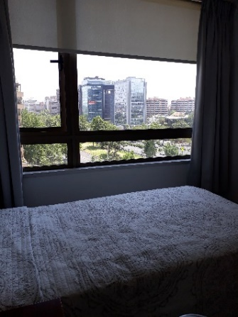
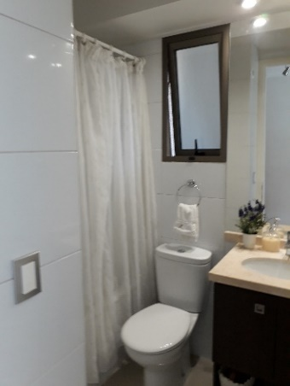
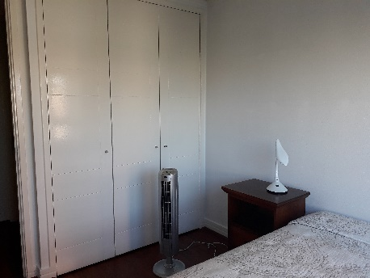
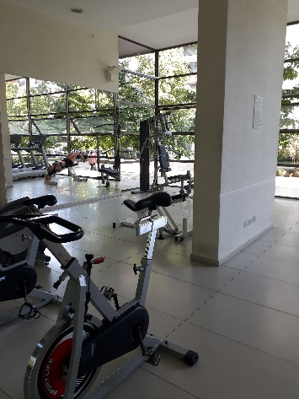
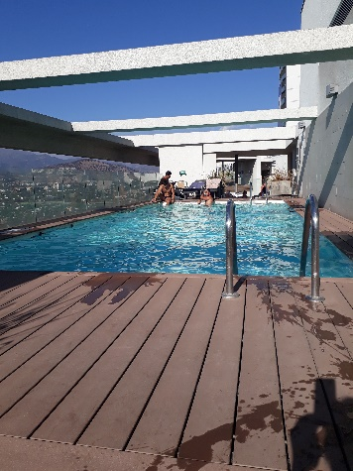
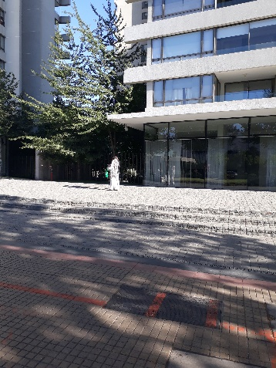
HABITACION – LAS CONDES
ITEM | COMENTARIO
Dirección | Avda. Presidente Kennedy 5933 – Depto. 603 – Las Condes
N° de habitaciones | 1
Baños | 1
Locomoción | Por lateral de Avenida Kennedy, Manquehue, Vespucio, cerca del metro Los Militares y Manquehue.
Costo mensual | $ 400.000 + mes de garantía
Alimentación | No
Wifi | Si
Descripción | Habitación amoblada luminosa. Aseo a habitación una vez por semana y baño a diario. Puede hacer uso de la cocina y refrigerador. Lavandería con fichas. Edificio con piscina abierta y temperada, gimnasio, sala de eventos, reuniones, cine, quinchos. Guardia durante las 24 hrs., al lado del Hotel Marriott, Supermercado Tottus, Parque Arauco, Open Kennedy, Parque Araucano, Clínica Alemana. Hay una gatita de mascota.
Contacto | Monica Vivero Lichau Contacto: 995195681 monicacecilia2015@gmail.com

